Slide 1

Health Analytics
Aplicación de Machine Learning Inmersion

Slide 2
EL EQUIPO
Luis Azaña
Jorge Soto Córdova
Marco Ortíz De Orue

Slide 3

ENTENDIMIENTO DEL NEGOCIO

Slide 4
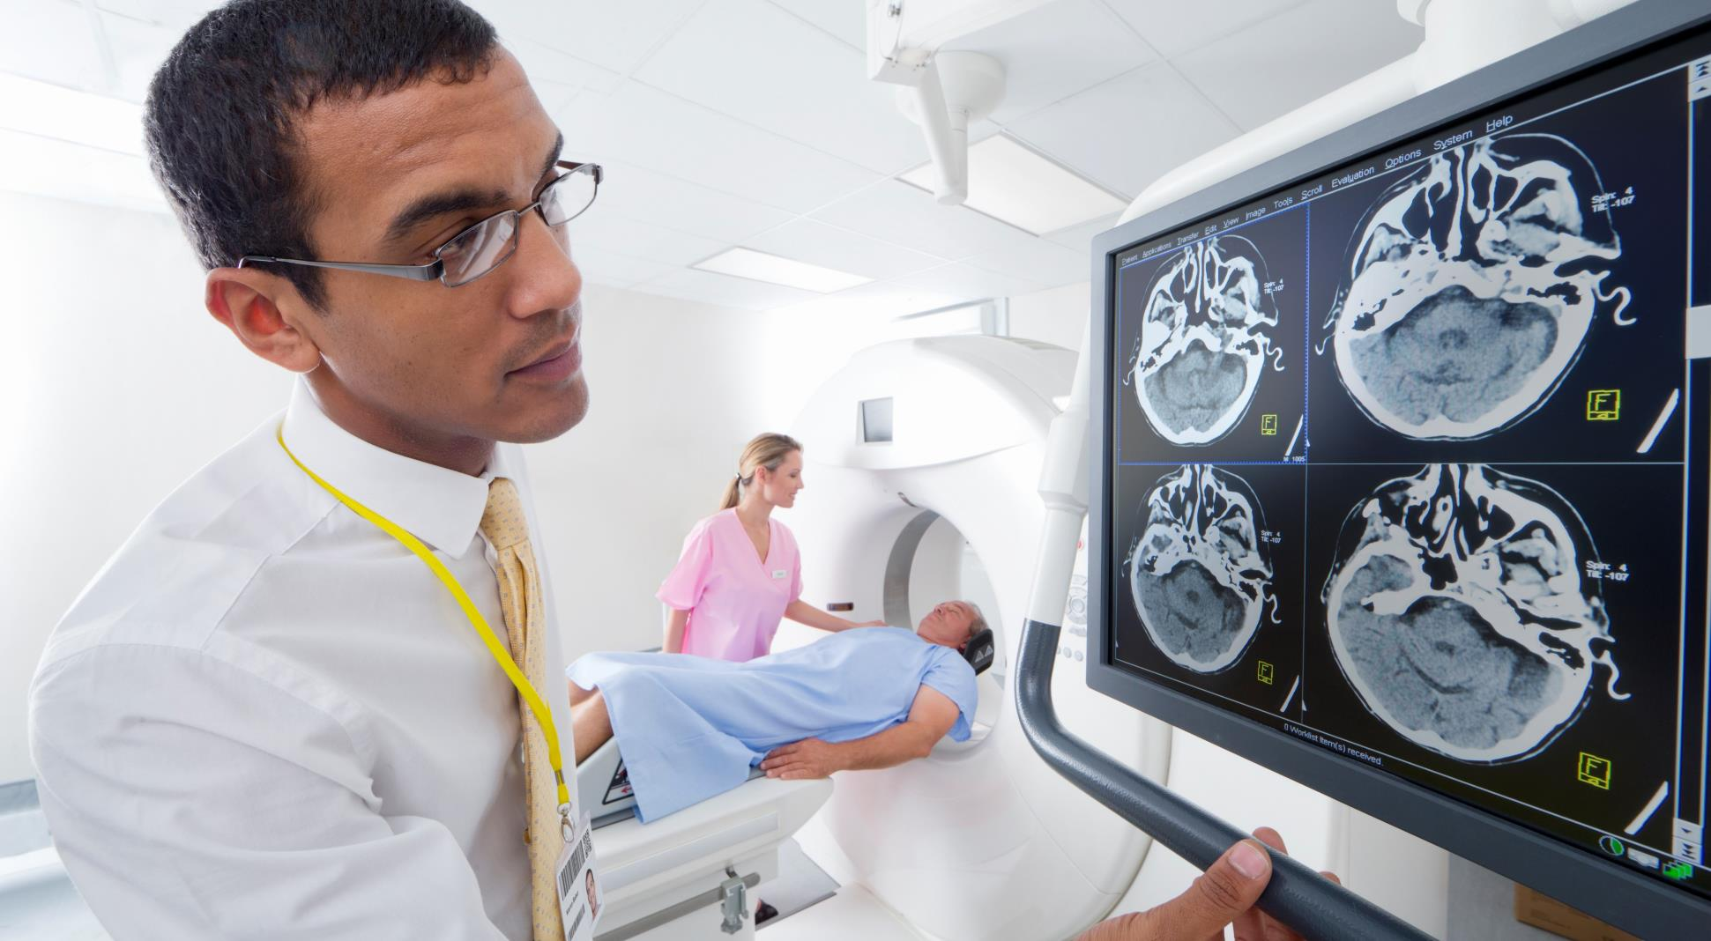





Health analytics
Pacientes con distintas dolencias o enfermedades
Identificación y registro de Datos(*) de Pacientes
Diagnóstico de dolencia o enfermedad y tratamiento
Prevenir que pacientes tengan accidentes cerebrovasculares
Atención de Pacientes
Prevención

Slide 5
CASO DE NEGOCIO
Información de salud, demográfica y de estilo de vida de pacientes
Predicción de probabilidad de ocurrencia de “stroke”
Aplicación medidas de salud proactivas
Cliente quiere estudiar alrededor de una de las enfermedades críticas "Stroke".
El accidente cerebrovascular es una enfermedad que afecta las arterias que conducen hacia y dentro del cerebro.

Slide 6



PLANTEAMIENTO DEL PROBLEMA
Objetivo :
Predecir si un paciente tendrá un accidente cerebrovascular.
Unidad de estudio :
Paciente de una cadena de hospitales que tiene como objetivo crear la próxima
generación de atención médica para sus pacientes

Slide 7
ANÁLISIS EXPLORATORIO DE DATOS

Slide 8
ANÁLISIS EXPLORATORIO DE DATOS
Variable | Valores | Cantidad
Target (stroke) | 0 : no tuvo accidente cerebrovascular | 42,617 (98.2%)
 | 1 : tuvo accidente cerebrovascular | 783 (1.8%)
Train
30380 registros
(66.7%)
Test
13020 registros
(33.3%)
Clases de Variables | Variables predictoras
Salud | Hipertensión Índice de masa corporal (bmi) Nivel promedio de glucosa (avg_glucose_level) Tenencia de enfermedad del corazón (heart_disease)
Demográfico | Tipo de área de residencia (Residence_type) Edad Género Estado civil (ever_married) Tipo de ocupación (work_type)
Estilo de vida | Fuma (smoking_status)

Slide 9
VARIABLES Y TIPOS DE DATOS
Variable | Definición | Tipo de dato
id | Paciente ID | ID
gender | Género del paciente | Categórica Nominal
age | Edad | Numérica
hypertension | ¿Tenencia de hipertensión ? | Binaria
heart_disease | ¿Tenencia de enfermedad del corazón ? | Binaria
ever_married | ¿Está Casado? | Categórica nominal
work_type | Tipo de ocupación del paciente | Categórica nominal
Residence_type | Tipo de área de residencia | Categórica nominal
avg_glucose_level | Nivel promedio de glucosa | Numérica
bmi | Índice de masa corporal | Numérica
smoking_status | ¿El cliente fuma? | Categórica nominal
stroke | 1-stroke ,0 - No stroke | TARGET

Slide 10
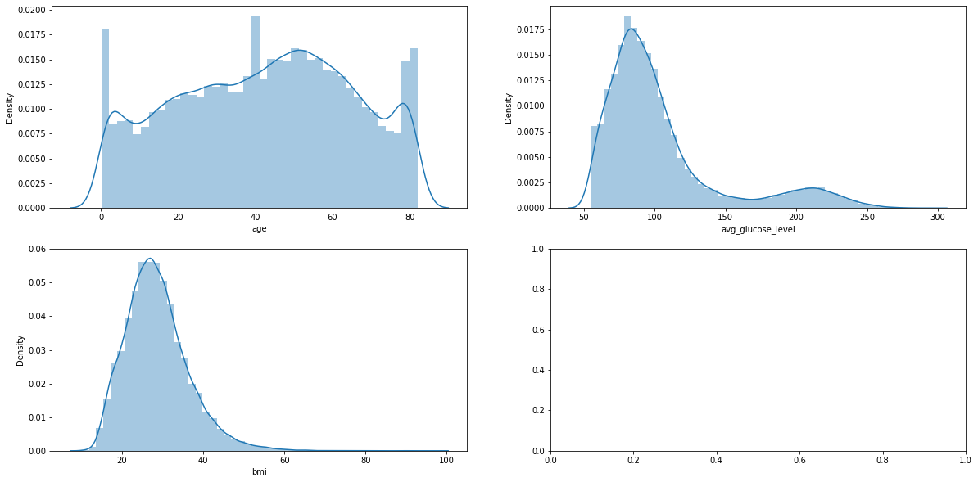
y
EDA: Histogramas de principales variables
Edad: Se observa una curva simétrica dado las frecuencias.
Nivel de glucosa e índice de masa corporal: Se observa asimetría positiva dado las frecuencias mas altas de los valores se concentran en valores pequeños.

Slide 11
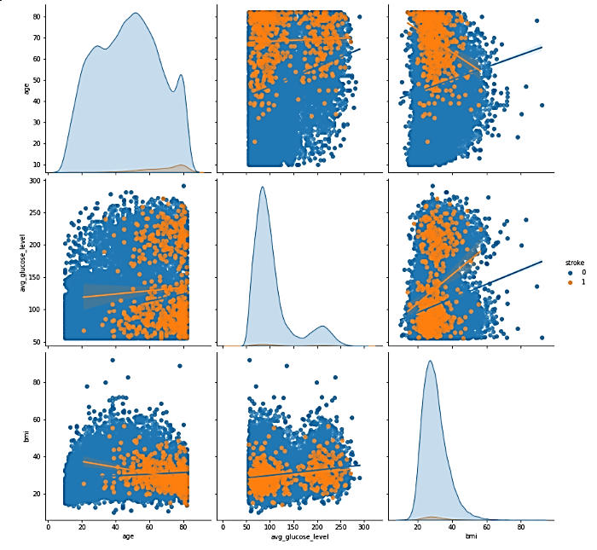
EDA: Pairplot de Variables Cuantitativas

Slide 12
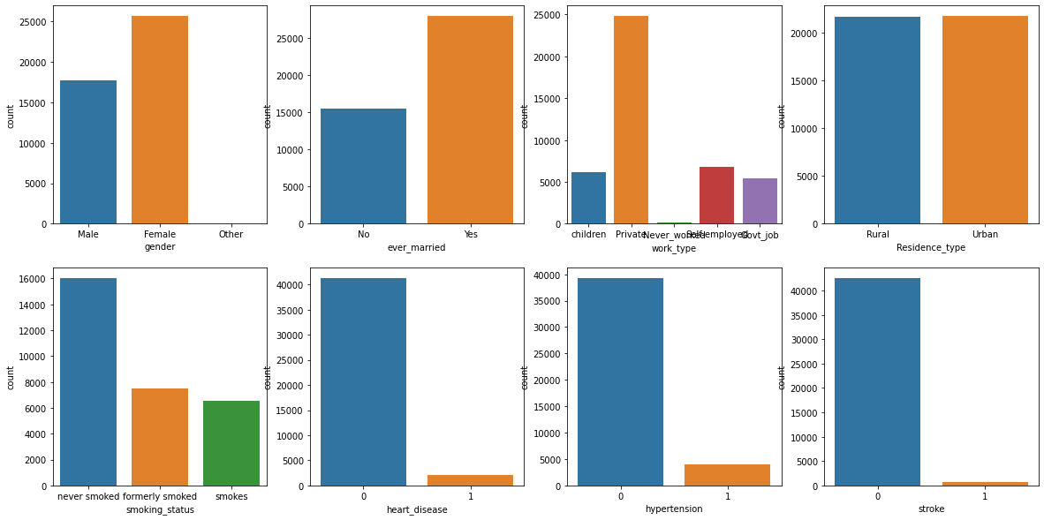
y
EDA: Variables Categóricas

Slide 13
LIMPIEZA DE DATOS

Slide 14
LIMPIEZA DE DATOS
Tratamiento de Datos | Solución
Datos nulos | Imputación Univariada
Tipos de datos | Label Encoder
Outliers | Topear o recorte de percentiles

Slide 15
FEATURE ENGINEERING

Slide 16
Feature engineering
Drivers | Importancia
avg_glucose_level | 0.339
bmi | 0.234
age | 0.185
smoking_status | 0.048
work_type | 0.047
rangos_bmi | 0.033
Residence_type | 0.032
gender | 0.030
hypertension | 0.018
heart_disease | 0.015
ever_married | 0.013

Slide 17
ENTRENAMIENTO Y VALIDACIÓN

Slide 18
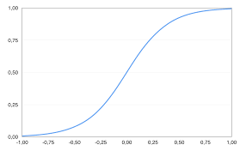
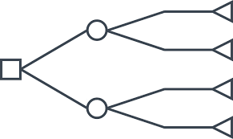
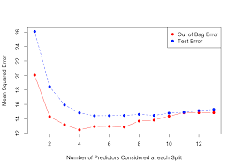
ENTRENAMIENTO Y VALIDACIÓN
Regresión Logística
Árbol CART
Random Forest

Slide 19
ENTRENAMIENTO Y VALIDACIÓN
 | Train | Test
Accuracy | 0.982 | 0.982
Precision | 0.167 | 0.286
Recall | 0.002 | 0.008
Regresión Logística
 | Train | Test
Accuracy | 0.982 | 0.982
Precision | 0.0 | 0.0
Recall | 0.0 | 0.0
Árbol CART
 | Train | Test
Accuracy | 0.982 | 0.982
Precision | 0.0 | 0.0
Recall | 0.0 | 0.0
Random Forest

Slide 20
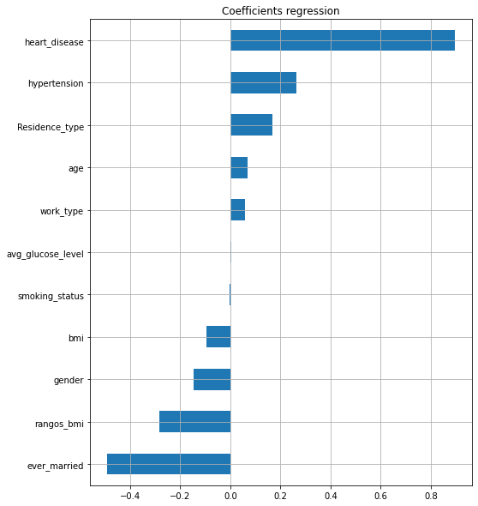
y
Importancia de Variables - Regresión Logística

Slide 21
y
Entrenamiento y validación
Seleccionamos el modelo de regresión logística ya que es más robusto y tiene mayor precisión tanto en el train como el test.
Al usar One hot encoding en la regresión logística teníamos un accuracy y precisión incongruente por lo cual procedimos a usar Laber Encoder mejorando la precisión significativamente.
Al usar One hot encoding y Label Encoder en Arbol Cart y Random Forest no varía la precisión del train y test debido a la poca cantidad de registros stroke (1) estos 2 algoritmos no tienen una precisión correcta

Slide 22
INTERPRETACIÓN DE RESULTADOS

Slide 23
Interpretación de resultados
Se observa que el heart_disease, hypertension, residence_type, age y work_type tienen una relación importante al momento de predecir la variable target (stroke), a comparación de las demas variables que tienen una relación negativa con la variable target (stroke).

Slide 24
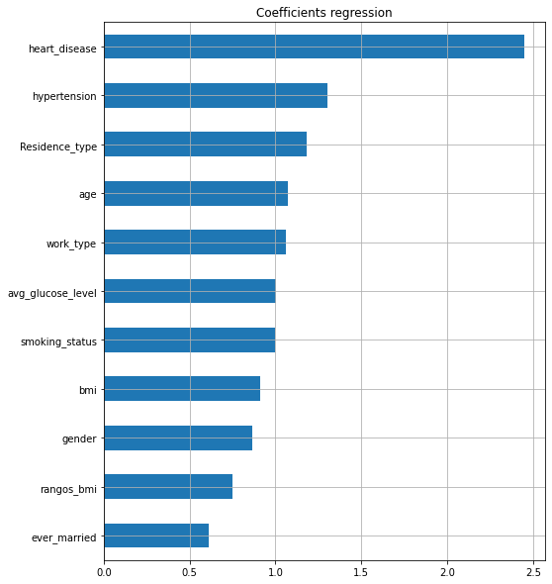
INTERPRETACIÓN DE RESULTADOS
Interpretación de resultados
Odds ratio:
Cuanto mas se aleja del valor de 1 existe una mayor asociación de la variable predictora con la variable objetivo

Slide 25
CONCLUSIONES

Slide 26
CONCLUSIONES
Las variables heart_disease, hypertension, avg_glucose_level,bmi, age y work_type influyen directamente en la predicción del Stroke.
La Regresión Logistica es la más se ajusta al modelo en comparación al Árbol CART y Random Forest debido al mayor Accuracy ,Precision y Recall.
Las personas que presentan mayor edad , mayor índice de masa corporal y altos niveles de glucosa tienden a presentar Stroke.
Al aplicar Laber Encoder , la cual codifica las variables categóricas en valores numéricos se obtiene una mayor precisión en los modelos de predicción con respecto a la aplicación del One hot encoding.

Slide 27
ANEXOS

Slide 28
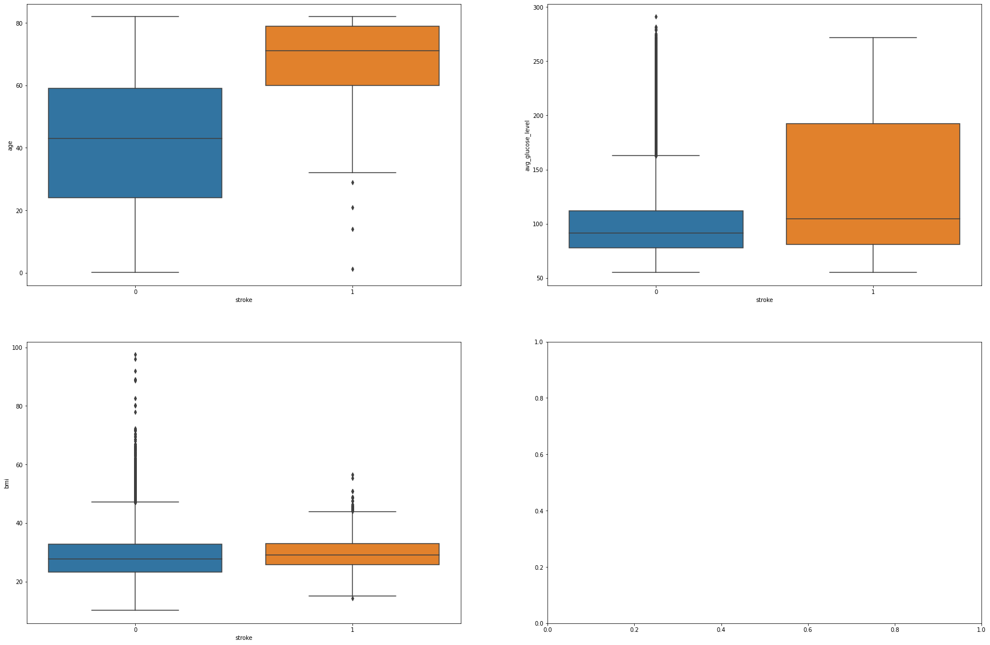
Análisis exploratorio: Gráfico de cajas de principales variables
Interpretación de resultados :
Personas que sufrieron stroke(1) presentan una mayor edad respecto a los que no sufrieron stroke (0).
Personas que sufrieron stroke(1) presentan mayores niveles e glucosa respecto a los que no sufrieron stroke (0).
Personas que sufrieron stroke (1) presentan mayor índice de masa corporal respecto a los que no sufrieron stroke (0)

